Slide 1


GRUPA 8: TimPadobranci
Tema: e-Taxi
Članovi tima: Nedić Marko, Pejović Petar i Plakalović Anja

Slide 2
Opis teme
e-Taxi je aplikacija koja omogućava jednostavnu i sigurnu vožnju do željenog odredišta u što kraćem vremenskom roku, pri pristupačnim cijenama.
Svrha aplikacije je omogućiti unapređeniji i jednostavniji prevoz klijenta/klijenata od trenutne lokacije (tačke A) do precizno definiranog odredišta (tačke B).

Slide 3
Procesi
Registracija klijenta i vozača
Odobravanje zahtjeva za registraciju
Uređivanje profila vozača
Blokiranje profila vozača
Pristup profilima vozača/klijenata
Zahtjev za uslugu
Oznaka kraja vožnje
Upitnik o vožnji
Uvid u historiju poslovanja
Potvrda licence vozača, itd.

Slide 4
Funkcionalnosti
• Mogućnost zapošljavanja putem aplikacije • Mogućnost prijave u sistem sa različitim privilegijama • Mogućnost naručivanja vožnje • Mogućnost ocjenjivanja kvaliteta vožnje • Mogućnost pristupa i pregleda ranijih vožnji • Mogućnost blokiranja profila vozača od strane admina • Mogućnost jednostavnog prekida uposlenja u firmi (brisanje profila vozača) • Mogućnost pristupa cjelokupnoj ocjeni svakog od vozača, itd.

Slide 5
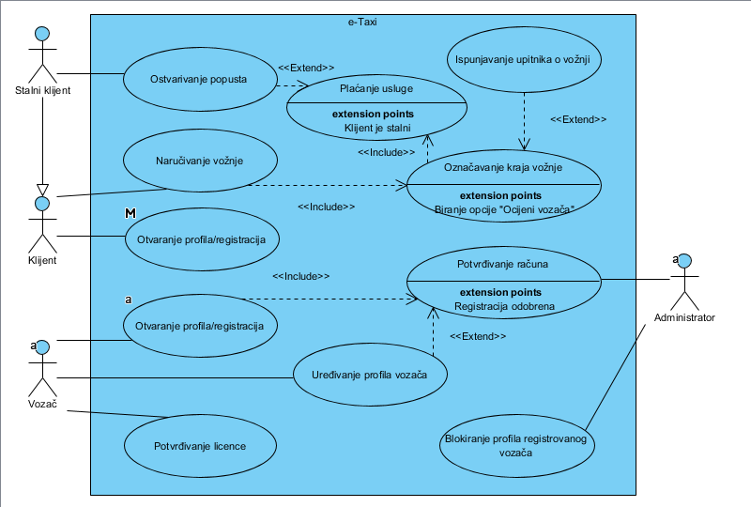
UseCase dijagram
Slika 1. eTaxiSistem

Slide 6
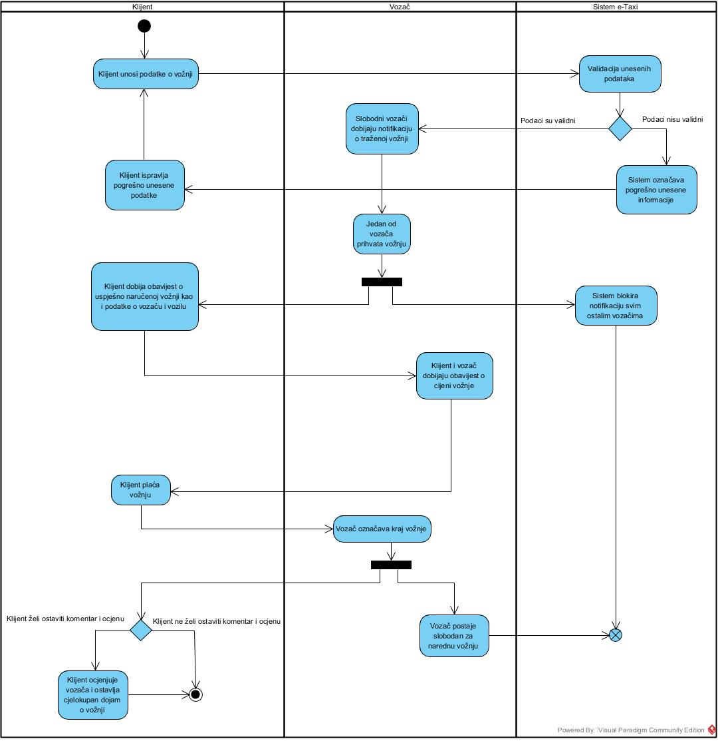
Dijagram aktivnosti
Slika 2.
DijagramNaručivanjeVožnje

Slide 7
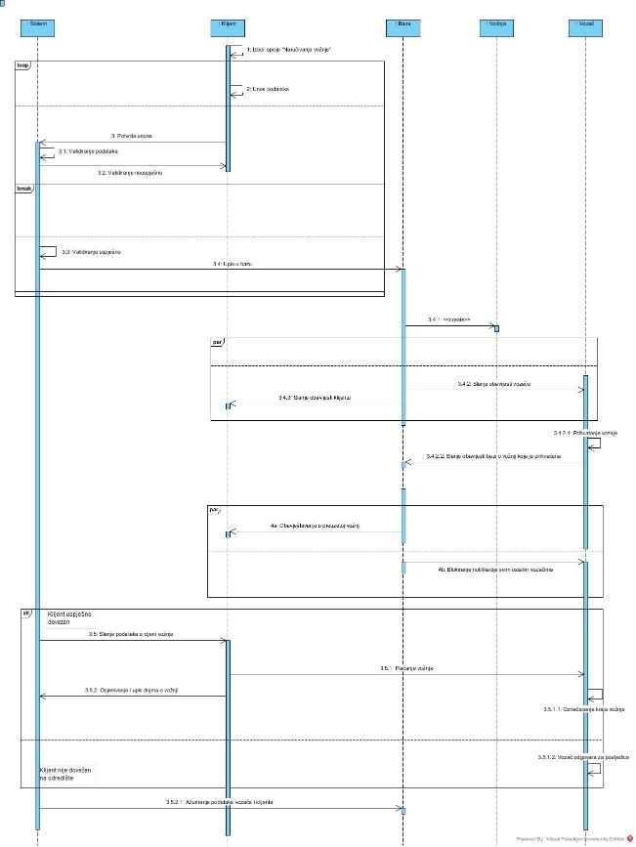
Dijagram sekvence
Slika 3.
DijagramSekvenceETFTaxi

Slide 8
Prikaz rada aplikacije
Video 1. Video_e-Taxi

